Slide 1
Projet Etude de la Pollution Particulaire en Ile-De-France (EPPI)
(LEFE-CHAT)
Réunion Paris, 09/11/2017

Slide 2
Bilans des observations 2016/2017
Episodes échantillonnés (33 jours):
- 30 Novembre – 18 Décembre
- 20 Janvier –27Janvier
- 11 Mars – 16 Mars
Sites « Composition Aérosols » : SIRTA, QUALAIR, LISA-UPEC, LISA-UPD, Nogent sur Oise, sites AIRPARIF
Equipement préleveur de particules UPMC-QUALAIR non effectué
LISA-UPD : Pannes Préleveur aérosol haut débit et Partisol + TEOM (PM10)
→ Mise à jour des fiches instrumentales et d’analyse importantes

Slide 3
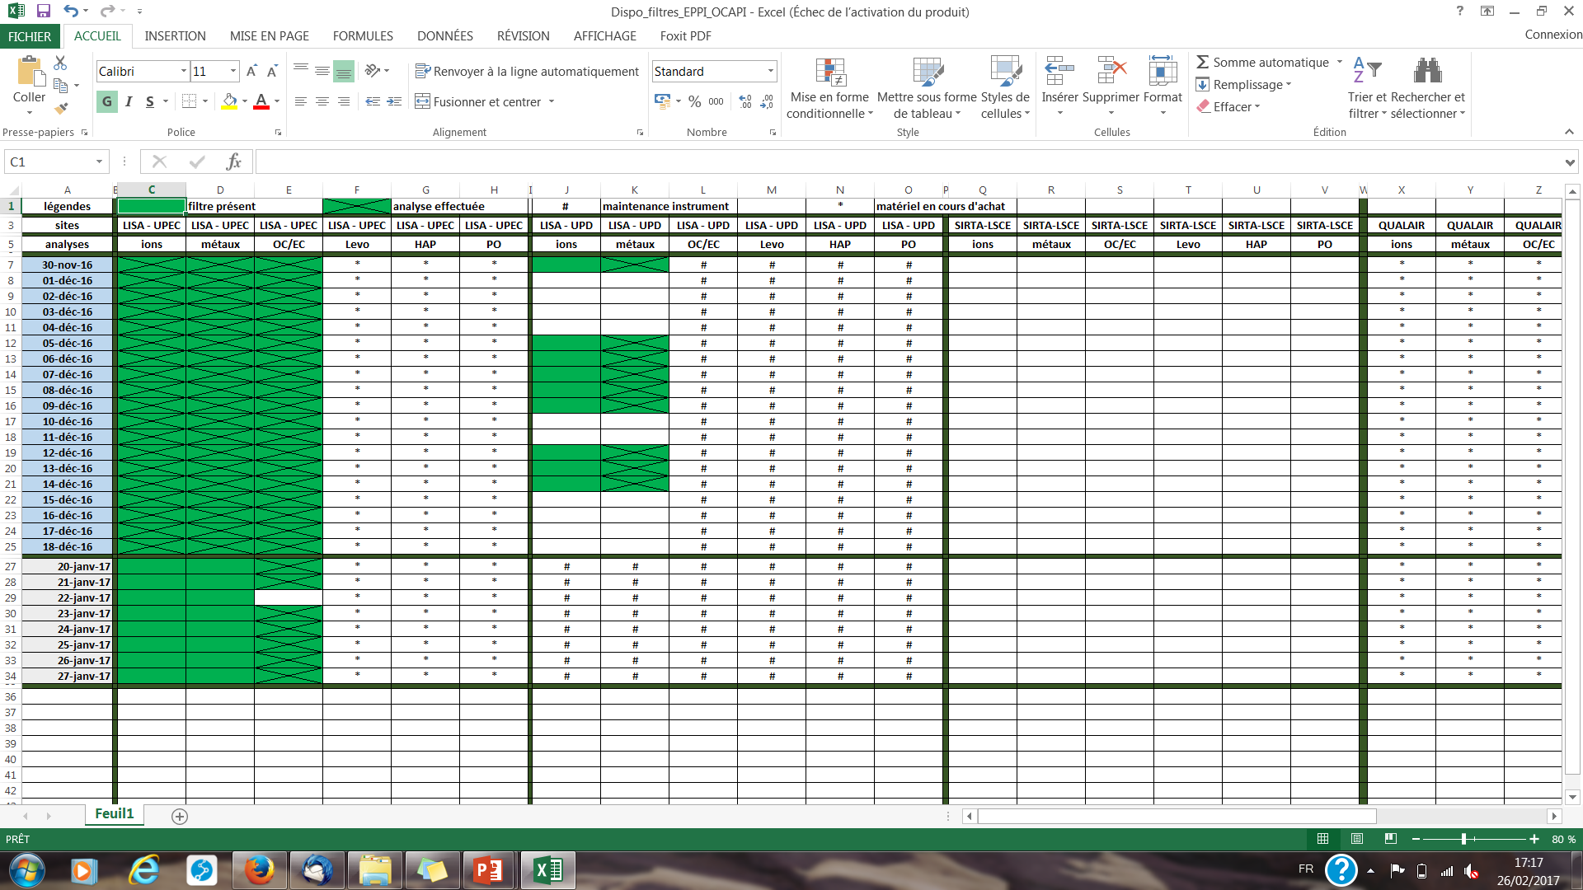
Etat des lieux du dispositif expérimental
Filtres

Slide 4
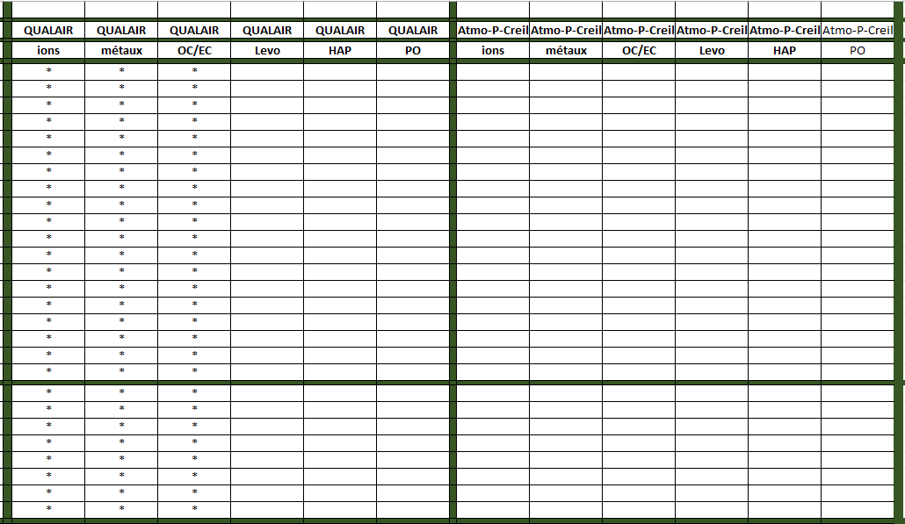
Etat des lieux du dispositif expérimental
Filtres

Slide 5
Bilans des observations 2016/2017
ACSM – composition PM1 (Organique, Nitrate, Sulfate, Ammonium)
SIRTA, Nogent-sur-oise, Gennevilliers
Filtres – Ions (Nitrates, Sulfates, Ammonium), BC (EC), OC, Métaux, sucres (Levo), HAP, PO
SIRTA Ok (PM25 ?)
Nogent sur Oise ? (PM25 ?)
LISA-UPEC (Créteil) Ions, BC, OC, Métaux, PO, sucres (PM10)
LISA- UPD (P7) – quelques dates en Décembre … (PM10)
BC (Aéthalomètre) : SIRTA (AE33), Nogent sur Oise, AIRPARIF AE33 :A1, Périph Est, Paris 13, Haussmann; MAAP (3 sites supplémentaires).
Nombre + taille : SIRTA ( SMPS, FIDAS, LOAC); LISA-UPEC (GRIMM ); LOAC PARC A. Citroen
Dynamique – cf présentations

Slide 6
Etat des lieux du dispositif expérimental pour 2017/2018
Aérosols + Dynamique
SIRTA – Masse : TEOM (PM10 + 25)Filtres (PM25) : Ions, EC/OC, métaux, sucres, HAP, PO ; ACSM; Nombre
(LOAC, …); Taille (SMPS, FIDAS) + Dynamique
QUALAIR-UPMC - ?
LISA-UPEC – Masse : TEOM (PM10); Filtres (PM10) : Ions, EC/OC, métaux, sucres, HAP, PO ; Nombre (GRIMM, …)
; Taille (GRIMM, …)
LISA-UPD -- Masse : TEOM (PM10); Filtres (PM10) : Ions, EC/OC, métaux, sucres, HAP, PO ; Nombre
(GRIMM ? , …); Taille (GRIMM ? , …)
Nogent-sur-Oise - …

Slide 7
Etat des lieux du dispositif expérimental pour 2017/2018
Gaz : appareils fixes + campagnes
SIRTA –
QUALAIR-UPMC - FTS-Paris (LERMA) + CO in situ (LERMA) + O3 in situ (LERMA) + NO2 CLA SAOZ (LATMOS)
+ Picarro CO2/H2O/(CH4 ou CO) (Irène, LSCE)
LISA-UPEC –
LISA-UPD --
Nogent-sur-Oise –
Campagnes : mesure des gaz précurseurs COV + NH₃
COV - mi-Janvier / mi-Février : PTRMS LISA-UPEC ; PTRMS SIRTA (2018 : Novembre- Fin Mars)
NH₃ - mi-Mars / mi-Avril : PICARRO (IMT) LISA-UPEC ; AIRMONIA SIRTA + OASIS + IASI

Slide 8
Budget
Demande INSU : 66 kE → somme allouée : 47 kE (2017 : 15 kE ; 2018 : 17 kE ; 15 kE)
Fonctionnement
Transport/conservation des échantillons congelés: 3 kE - 3 kE
Publications (x5) – budget demandé : 8 kE - 0 kE
Fonctionnement (fournitures/étalonnage/entretien) instrumentation OCAPI : 8 kE - 6 kE
Fonctionnement INERIS (ACSM, 3 Sites CARA) : 4 kE - 4 kE
Missions
1 mission par an Grenoble-Paris pour 2 personnes –budget demandé : 3 kE - 2 kE
3 conférence par an pour diffuser les résultats pour 2 personnes – budget demandé : 6 kE
Analyses
Analyses – 30 kE - 30 kE
Petit équipement (inférieur à 15k€)
matériel informatique (ordinateur portable x3) : 4 kE - 2kE
Co-financements : 12 kE Préleveur filtres (Pole Obs IPSL ; LISA) / 1.6 kE Stage M2 (UPEC)
+ CNRS/INERIS/CEA/EU-ACTRIS pour mesures en continu gaz& aerosols du SIRTA
47 kE

Slide 9
Points Divers
Stockage / Distribution des données
Diffusion des données à l’extérieur
Conférences & Publications :
EGU 2017 – Michoud et al
ILRC 2017 -- Bravo et al
Publications : La météorologie 2017 – Foret et al
en cours – Dynamique Bravo et al
Composition aérosol Décembre 2016 Foret/Michoud et al
Autres : articles de synthèse utilisant l’ensemble des données à prévoir
PO, composition aérosols (Hiver/Printemps), campagnes précurseurs, métaux ?

Slide 10
Points Divers
Exploitation / Utilisation des observations :
- thèse B. Languille (LSCE) – PTRMS SIRTA (+ données campagnes LISA ? Modèles ?)
- Autres ...
Projet ADEME Agrimultipol (PI V. Gros – LSCE)
Projet ADEME AMPAIR (PI S. Genermont – INRA)

